Slide 1


MEDIA MENGAJAR
Bahasa Indonesia
UNTUK SD/MI KELAS 1

Slide 2
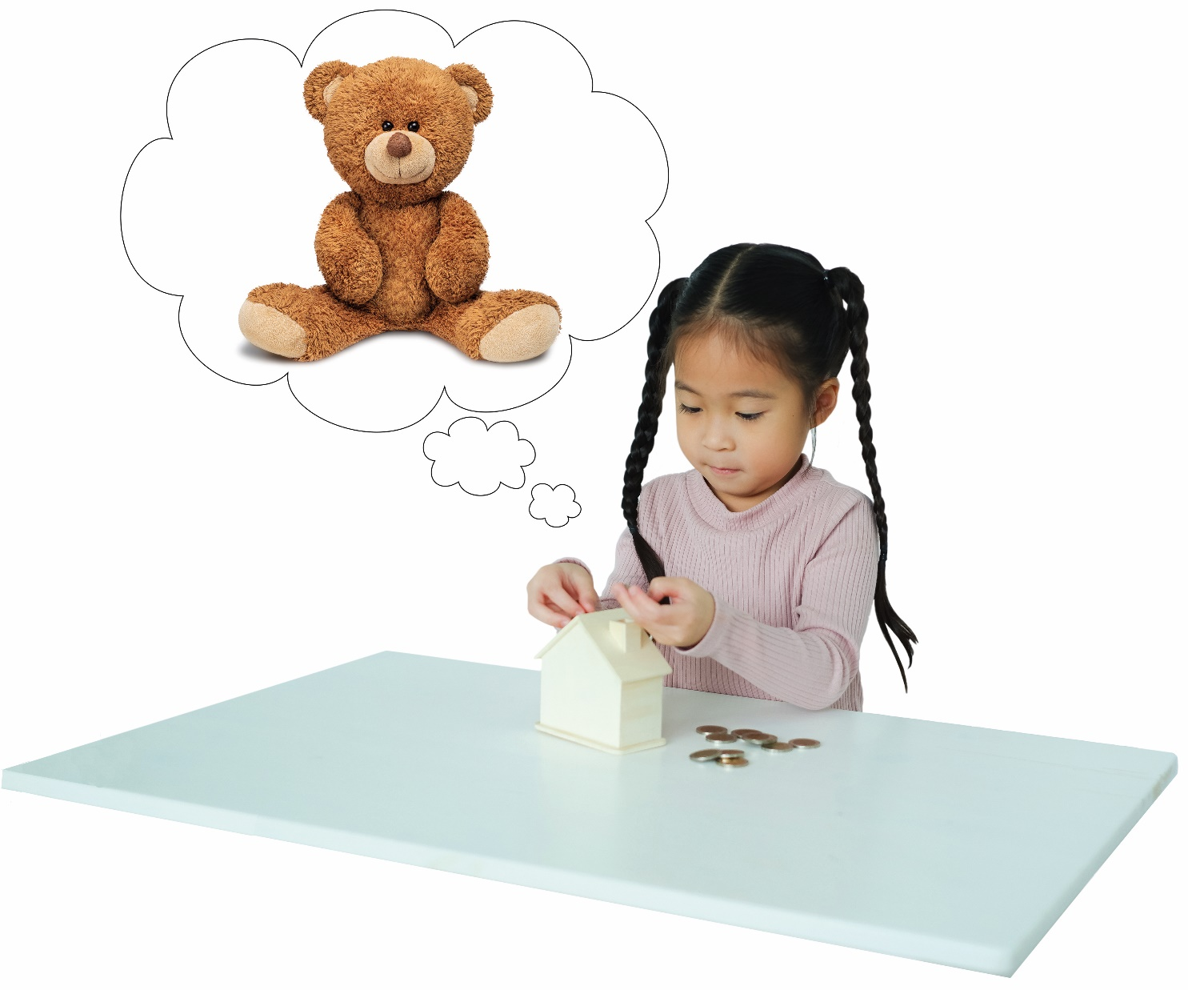

BAB 7
AKU DAN KEINGINANKU
TUJUAN PEMBELAJARAN:
menceritakan kembali cerita yang dibaca;
menceritakan cara mencari arti kata;
mencari arti kata;
menuliskan arti kata.

Slide 3

Menceritakan Kembali Isi Cerita
Bacalah teks berikut!
Tabungan Beni
Beni ingin membeli pesawat mainan.
Ayah dan Ibu meminta Beni untuk menabung.
Menabung berarti menyimpan uang yang dimiliki.
Beni semangat menabung.
Beni menyisihkan uang jajannya.
Beni memasukkan uang ke celengan.
Beni menabung setiap hari.

Slide 4
Uang Beni terkumpul cukup banyak.
Beni memecahkan celengannya.
Beni menghitung uang tabungannya.
Jumlahnya cukup untuk membeli mainan.
Beni lalu membeli pesawat mainan.
Beni sangat senang.
Ayah dan Ibu bangga kepada Beni.
Tabungan Beni
Bacalah teks berikut!

Slide 5

Berikut langkah-langkah menceritakan kembali isi cerita yang dibaca.
Bacalah cerita dengan saksama.
Catatlah hal-hal penting dalam cerita, seperti tokoh, tempat, waktu, kejadian, dan akhir cerita.
Ceritakan kembali isi teks dengan kata-katamu sendiri.

Slide 6

Mencari Arti Kata
Apa arti kata bangga, Bu?
Dalam mencari arti kata,
kamu dapat bertanya kepada guru dan orang tuamu,
serta mencarinya di kamus..

Slide 7
Contoh arti kata.
Arti kata uang adalah alat tukar.
Arti kata disiplin adalah taat peraturan.
Arti kata telepon adalah alat untuk bercakap-cakap.

